Slide 1

Конфликты в коллективе
Выполнил: студент группы БФИ2202 Сидорук Д. В.

Slide 2
Содержание
Введение
Понятие конфликта, его последствия, стадии, типы и структура
Предпосылки возникновения конфликтов
Способы разрешения конфликтов
Список использованной литературы

Slide 3
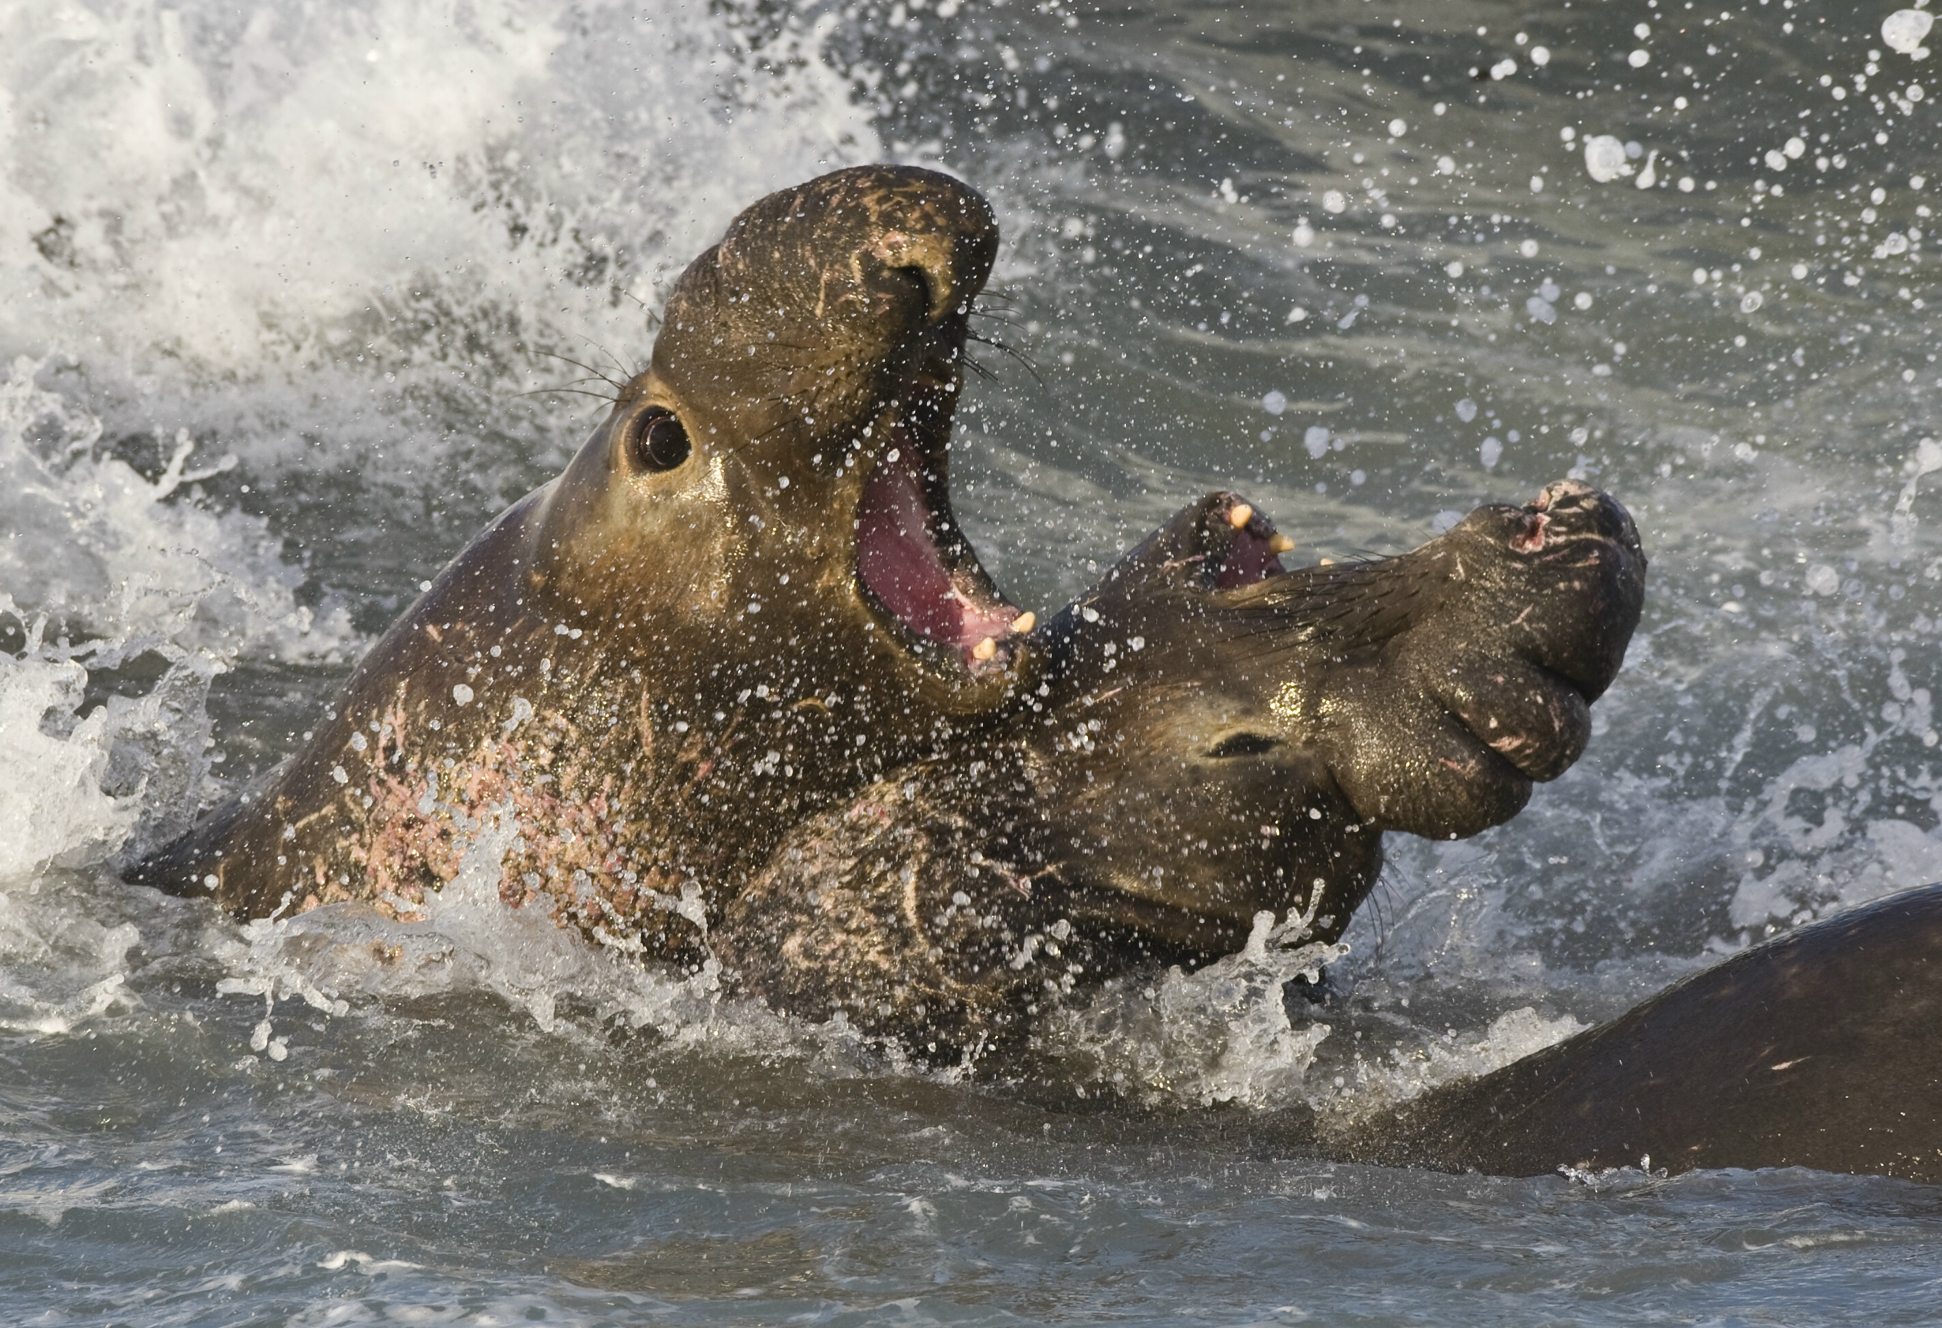
Введение
Проблема исследования конфликтов является междисциплинарной и весьма актуальной в настоящее время, так как конфликты возникают постоянно практически во всех сферах человечекой жизни.
Несмотря на многочисленные исследования, общепринятой теории конфликтов, объясняющей их природу, влияние на рзавитие личности, коллектива, общества, нет.
Драка морских слонов

Slide 4
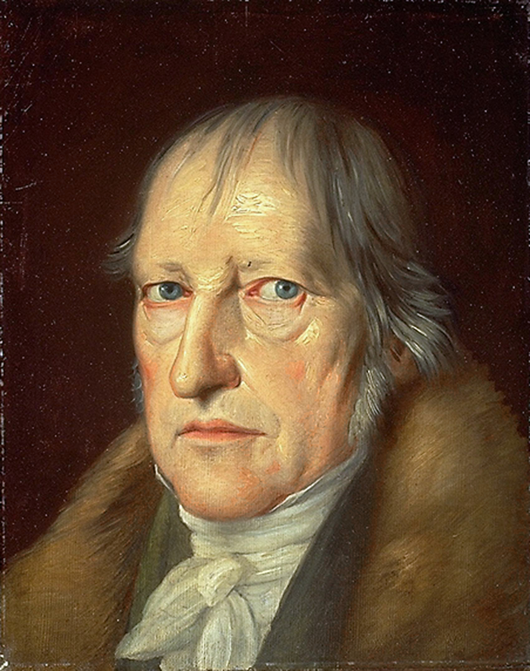
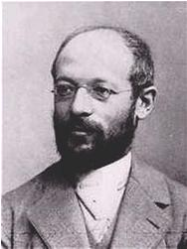
Введение
Учение о конфликтах берет свое начало в трудах древнегреческих ученых — основоположников этики — Сократа, Платона, Гераклита, находит развитие в учении о противоречиях и борьбе противоположностей Г. Гегеля.
Впервые попытка рассмотреть конфликт как системное и необходимое явление культуры в целом предпринята Г. Зиммелем, который писал о непрерывной изменчивости культурных явлений и стилей, о противоречии, результатом которого является зримое вытеснение старых форм новыми.
Дальнейшие подходы рассматривали понятие социального конфликта как борьбы за ценности и притязания на статус, власть и ресурсы, в ходе которой оппоненты нейтрализуют, наносят ущерб или устраняют своих соперников.
Гегель
Зиммель

Slide 5
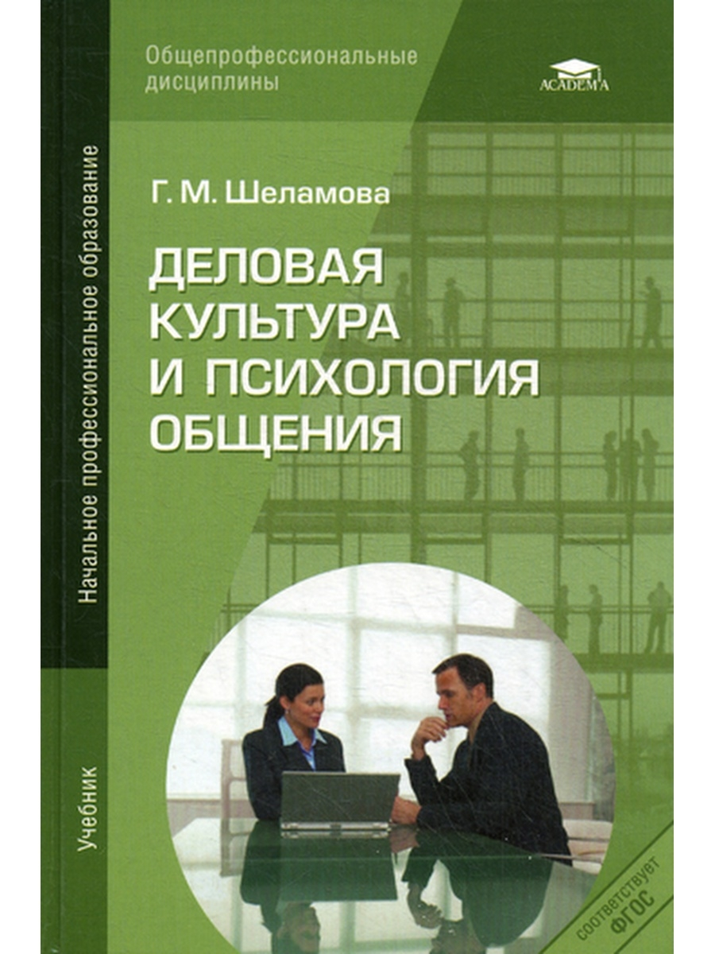
Понятие конфликта, его последствия, стадии, типы и структура
Конфликт — это открытое противостояние, являющееся следствием взаимоисключающих интересов и позиций
В зависимости от критериев, которые беруется за основу, конфликты можно разделить:
на внутриличностные, межличностные, между личностью и организацией, между организацией или группами одного или различного статуса
по горизонтали, по вертикали и смешаные
конструктивные и деструктивные

Slide 6
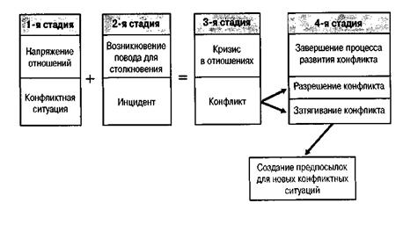
Понятие конфликта, его последствия, стадии, типы и структура
Несмотря на свою специфику и многообразие, конфликты имеют в целом общие стадии протекания:
потенциальное формирование противоречивых интересов, ценностей, норм
переход потенциального конфликта в реальный или стадию осознания участниками конфликта своих верно или ложно понятых интересов
конфликтные действия
снятие или разрешение конфликта

Slide 7
Понятие конфликта, его последствия, стадии, типы и структура
В любом конфликте присутствует объект конфликтной ситуации, связанный либо с организационными и технологическими трудностями, особенностями оплаты труда, либо со спецификой деловых и личных отношений конфликтующих сторон.
Следующий элемент конфликта — цели, субъективные мотивы его участников, обусловленные их взглядами и убеждениями, материальными и духовными интересами.
Далее, конфликт предполагает наличие оппонентов, конкретных лиц, являющихся его участниками.
И, наконец, в любом конфликте важно отличить непосредственный повод столкновения от подлинных его причин, зачастую скрываемых.

Slide 8
Понятие конфликта, его последствия, стадии, типы и структура
Негативные последствия конфликтов:
Физическая и духовная усталость
Ухудшение взаимоотношений
Снижение функциональности
Позитивные последствия конфликтов:
Конфликт является источником развития
Дает возможность сформулировать и осознать проблему, выявить трудности
Помогает найти новые пути решения
Учит формам общения, умению налаживать отношения
Оказывает содействие личностному, профессиональному росту и развивает волевую саморегуляцию
Представляет собой возможность разрядки напряжения, «оздоровления» отношений

Slide 9
Предпосылки возникновения конфликта в процессе общения
Основными предпосылками, создающими почву для возникновения конфликта, являются:
разногласия из-за несовпадения ваших рассуждении с рассуждениями другой стороны. Люди склонны видеть то, что хотят видеть. Из массы фактов мы изымаем те, которые подтверждают наши взгляды, представления и убеждения, и не обращаем внимания или ошибочно интерпретируем те из них, которые ставят под вопрос наши представления;
нежелание слушать. Даже если вы говорите ясно и прямо, вас могут не слышать. Как часто вам кажется, что люди не обращают внимание на ваши слова. столь же часто и вы не в состоянии повторить то, что они сказали, так как в этот момент можете быть заняты обдумыванием контраргумента и т.п. Кроме того то, что говорит один, другой может не так понять. Все это вместе взятое и создает предпосылки к конфликту и трудности в управлении им.

Slide 10
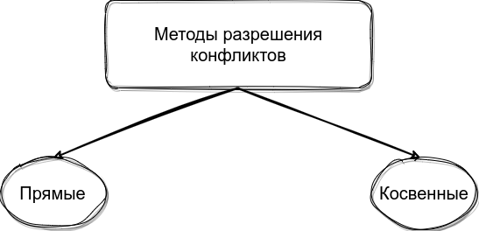
Способы разрешения конфликтов
Разрешение конфликта связано с изменением конфликтной ситуации, а способы разрешения — со способами изменения конфликтной ситуации.
Важно помнить, что:
Неразрешенный конфликт порождает новые конфликтные ситуации с новыми оппонентами
Между оппонентами возникает и укрепляется чувство неприязни, они превращаются в противников
Ученые выделяют два основных типа методов решения конфликтов: прямые (открытые) и косвенные (скрытые).

Slide 11
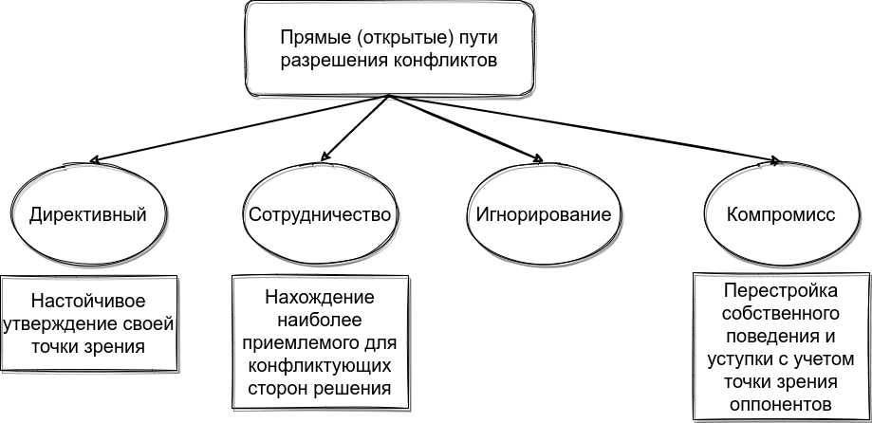
Прямые, или открытые, пути разрешения конфликтов

Slide 12
Прямые, или открытые, пути разрешения конфликтов
Директивный — настойчивое утверждение своей точки зрения
Его стоит использовать лишь в следующих случаях:
1) Вы обладаете несомненной властью и авторитетом
2) Вы чувствуете, что нет выбора и вам нечего терять
Сотрудничество — нахождение наиболее приемлемого для конфликтующих сторон решения, при котором оппоненты превращаются в партнеров
Он используется в следующих случаях:
1) Существуют длительные и прочные отношения между сторонами конфликта
2) Имеется общая точка зрения на конфликт

Slide 13
Прямые, или открытые, пути разрешения конфликтов
Игнорирование конфликта. Такой путь вовсе не означает поражения. Вы просто сглаживаете атмосферу, не пытаясь отстаивать свои интересы, выжидаете более благоприятного момента, чтобы решить свою проблему
Его стоит использовать лишь в следующих случаях:
1) Источник разногласия тривиален и несущественен по сравнению с более важными задачами
2) Слишком велика напряженность, и необходимо время, чтобы восстановить спокойствие
...
Компромисс — перестройка собственного поведения и уступки с учетом точки зрения подчиненных
Он используется в следующих случаях:
1) Возможно временное решение, которое впоследствии может быть отменено
2) Удовлетворение желания партнера имеет не слишком большое значение для вас
3) Обе конфликтующие стороны имеют одинаково убедительные аргументы

Slide 14
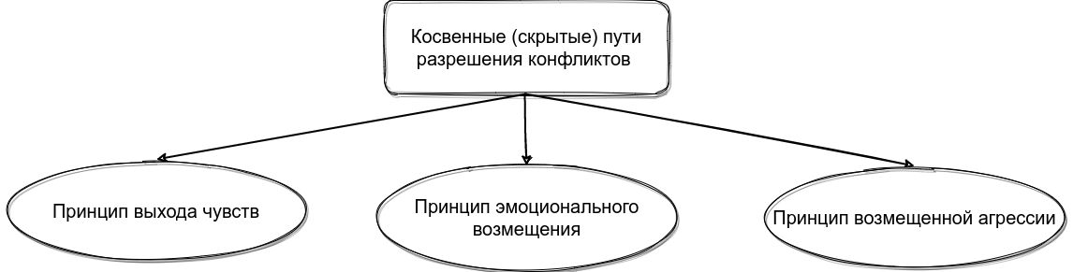
Косвенные, или скрытые, пути разрешения конфликтов

Slide 15
Косвенные, или скрытые, пути разрешения конфликтов
Принцип выхода чувств. Если человеку дать возможность беспрепятственно выразить свои отрицательные эмоции, то постепенно они сменяются положительными и снимают напряжение в коллективе.
Принцип эмоционального возмещения. Человек, который к вам обращается с жалобами, должен рассматриваться как страдающее лицо.
Принцип обнаженной агрессии. Посредник намеренно предоставляет конфликтным сторонам возможность выразить свою неприязнь друг к другу

Slide 16
Список использованной литературы
Кочерина Н. И., Этика деловых отношений и предупреждение конфликтов / Н.И. Кочерина // Труд и социальные отношения. 2010. №10. С. 20-24.
Хасан, Б. И. Конструктивная психология конфликта : учебное пособие для вузов / Б. И. Хасан. — 2-е изд., стер. — Москва : Издательство Юрайт, 2023. — 204 с. — (Высшее образование). — ISBN 978-5-534-06474-2. — Текст : электронный // Образовательная платформа Юрайт [сайт]. — URL: https://urait.ru/bcode/514511 (дата обращения: 05.04.2023).
Зиммель Г., Конфликт современной культуры. Избранное. Т.1. Философия культуры / Г. Зиммель. М.: Юристъ, 1996.
Шеламова Г. М., Деловая культура и психология общения / Г. М, Шеламова. – М. : Издательский центр «Академия», 2009. – 192 с. – ISBN 978-5-7695-6466-6.
Дорошенко В. Ю., Психология и этика делового общения / В. Ю. Дорошенко, Зотова Л. И., Лавриненко В. Н. – Москва : Культура и спорт, ЮНИТИ, 1997. – 279 с. – ISBN 5-85178-046-0.
Кибанов А. Я., Этика деловых отношений / Кибанов А. Я., Захаров Д. К., Коновалова В. Г. — Москва : Инфра-М, 2002. — 368 с. — ISBN: 5-16-001082-3
Кузнецов И. Н., Деловое общение / Кузнецов И. Н. — Москва : Дашков и К, 2013 — 528 с. — ISBN: 978-5-394-01739-1

